Slide 1
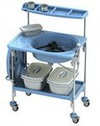
ГБОУ СПО МО “Подольское медицинское училище”
Предстерилизационная
очистка изделий медицинского назначения
Преподаватель 1 квалификационной категории
по “Основам сестринского дела”
Кислицына Юлия Владимировна 272-023-617

Slide 2
Карточка №1 Дополни текст
1. очистке, изделия, белковых, жировых, механических, лекарственных
2. предстерилизационной, разобранном
3. очистка, ручным, механизированным
4. струйным, ротационным, ершеванием, ультразвука
5. ручным, моющими, определенной

Slide 3
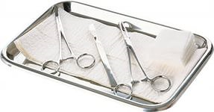
Карточка №2. Соотнесите этапы очистки и порядок ее проведения
1 – г
2 – д
3 – б
4 – в
5 – а

Slide 4
Ответьте ДА или НЕТ на предложенное утверждение
Деконтаминация – метод уничтожения микроорганизмов и споровых форм.
НЕТ
Деконтаминация включает в себя очистку, дезинфекцию и стерилизацию.
ДА
Все оборудование перед очисткой должно быть разобрано.
ДА

Slide 5
Цель предстерилизационной обработки – удаление с изделий медицинского назначения микроорганизмов и споровых форм.
НЕТ
Медсестра осуществляет самоконтроль после каждой обработанной партии.
ДА
В случае положительной пробы вся партия прошла предстерилизационную очистку и может отправляться на стерилизацию.
НЕТ

Slide 6
Контролю подлежит 1% от отработанной партии, но не менее 3-5 шт.
ДА
Реакция читается в течение одной минуты.
ДА
Инструмент должен быть теплым и влажным.
НЕТ

Slide 7
Задача команды №1
Вы — медицинская сестра центрального стерилизационного отделения. При проведении контроля качества предстерилизационной очистки с помощью азопирамовой пробы появилось в течение 1 минуты окрашивание реактива в фиолетовый цвет, переходящий в бурый.
Задание: Оцените ситуацию. Ваши действия.

Slide 8
Ответ на задачу команды №1
Реакция положительная, что свидетельствует о наличии остаточных количеств синтетических моющих средств, следов дезинфектанта, ржавчины. Стерилизовать инструменты нельзя. Повторить предстерилизационную очистку всей партии мединструментария. Повторный контроль инструмента проводить ежедневно до получения трехкратного отрицательного результата.

Slide 9
Задача команды №2
Вы — старшая медицинская сестра хирургического отделения. При определении пригодности рабочего раствора азопирама нанесли 2 капли реактива на кровяное пятно. В течение 1 минуты цвет кровяного пятна не изменился. Задание: Оцените ситуацию. Ваши действия.

Slide 10
Ответ на задачу команды №2
Пользоваться реактивом нельзя, так как он непригоден. Приготовить новый рабочий раствор, смешивая равные объемы азопирама и 3% раствора перекиси водорода, использовать его в течение 1-2 часов. Пригодный раствор дает розово-сиреневый цвет на кровь.

Slide 11
Задача команды №3
Вы — медицинская сестра приемного отделения. При проведении контроля качества предстерилизационной очистки с помощью фенолфталеиновой пробы появилось в течение 1 минуты окрашивание реактива в розово-малиновый цвет.
Задание: Оцените ситуацию. Ваши действия.

Slide 12
Ответ на задачу команды №3
Реакция положительная, что свидетельствует о наличии остаточных количеств синтетических моющих средств. Стерилизовать инструменты нельзя. Повторить предстерилизационную очистку всей партии мединструментария. Повторный контроль инструмента проводить ежедневно до получения трехкратного отрицательного результата.

Slide 13
НАЙДИТЕ ЗАШИФРОВАННОЕ В БУКВАХ СЛОВА
Д | Е | К | О | А | И | Б
М | А | Т | Н | Н | Т | И
И | Я | И | К | А | Т | О
Н | А | Ц | Т | Б | И | К
О | Ч | И | С | И | К | С

Slide 14
НАЙДИТЕ ЗАШИФРОВАННОЕ В БУКВАХ СЛОВА
Д | Е | К | О | А | И | Б
М | А | Т | Н | Н | Т | И
И | Я | И | К | А | Т | О
Н | А | Ц | Т | Б | И | К
О | Ч | И | С | И | К | С

Slide 15
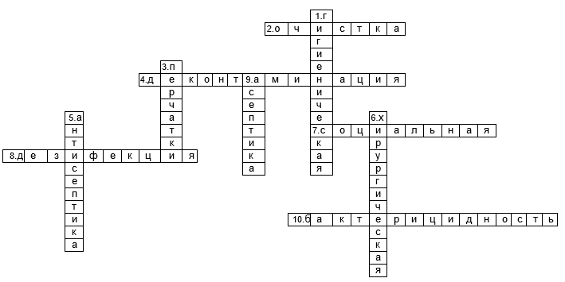

Slide 16
Ответы на тесты
I вариант
1 — в
2 — в
3 — б
4 — в
5 — в
6 — в
II вариант
1 — а
2 — а
3 — в
4 — г
5 — б
6 — в

Slide 17
1 вариант
Подсказки:
- Это проба проводится на остатки моющего средства.
- При положительной пробе реактив меняет свой цвет на розово-малиновый.
Фенолфталеиновая проба

Slide 18
2 вариант
Подсказки:
- Это проба проводится на остатки дезинфектантов.
- При положительной пробе реактив меняет свой цвет на фиолетовый, переходящий в бурый цвет.
- Еще это проба проводится на остаточные количества щелочных компонентов моющего средства.
- При положительной пробе реактив меняет свой цвет на фиолетовый переходящий в розово-сиреневый.
Азопирамовая проба

Slide 19
3 вариант
Подсказки:
- Эта проба проводится на остатки масляных препаратов.
- Реакция считается положительной, если на инструменте появились желтые пятна или подтеки.
Проба с Суданом

